Slide 1
МОУ ИРМО «Максимовская СОШ»
Неделя безопасности на дорогах
21.09-25.09.2020

Slide 2
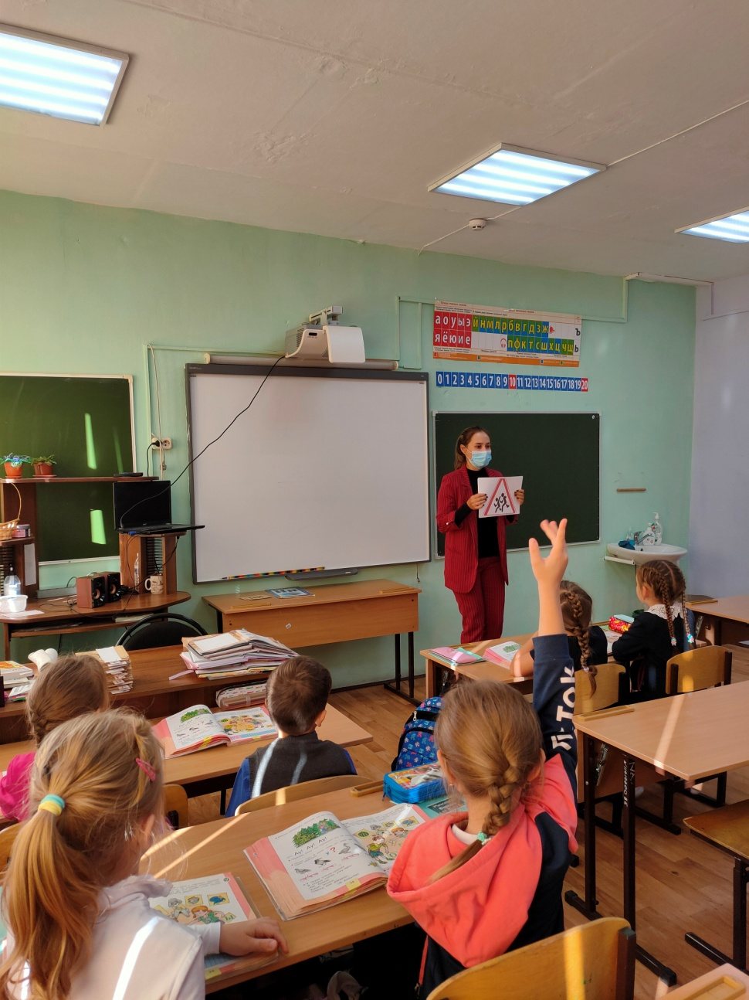
Беседы, минутки безопасности
Обновление и размещение схем безопасных маршрутов «Дом- школа-дом»
Профилактическая работа с родителями

Slide 3
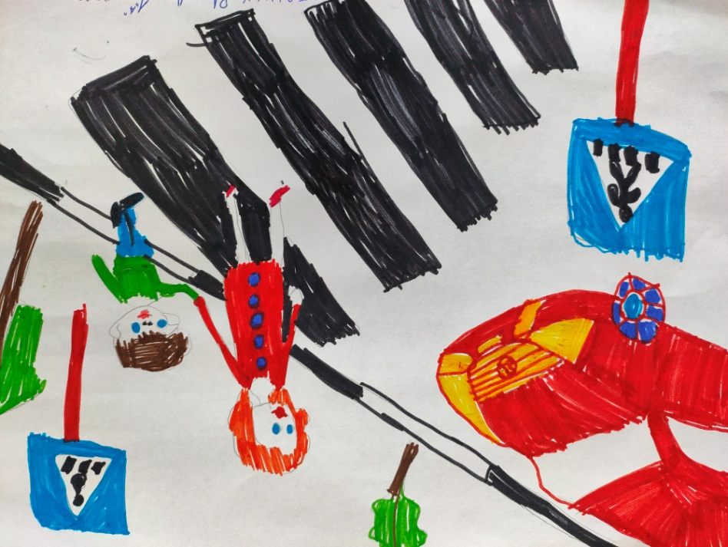
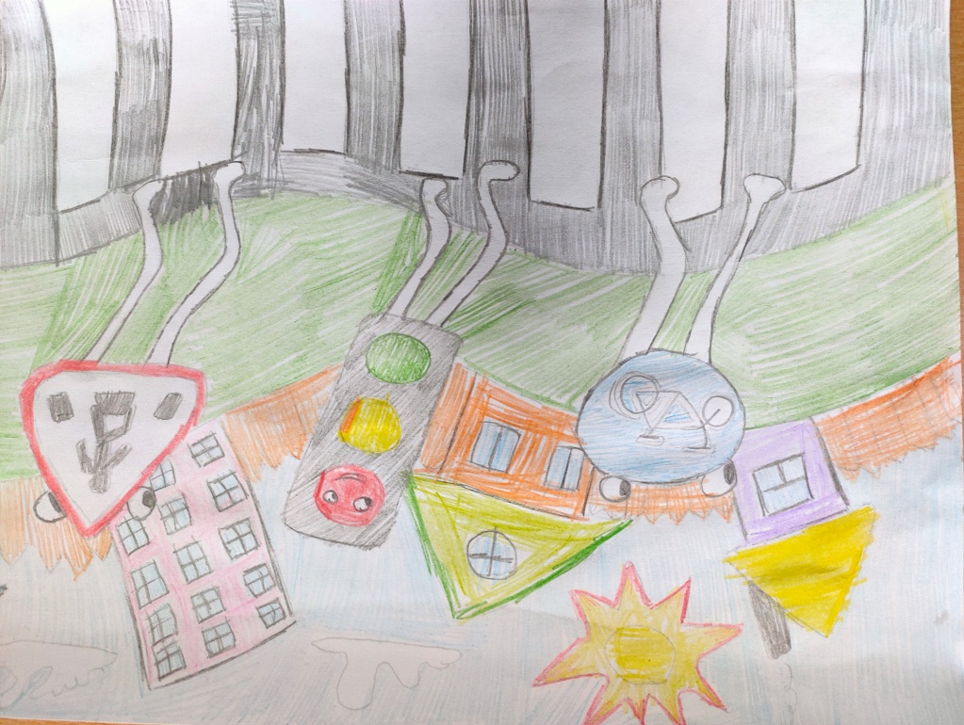
Конкурс и выставка рисунков «Безопасный путь домой»

Slide 4
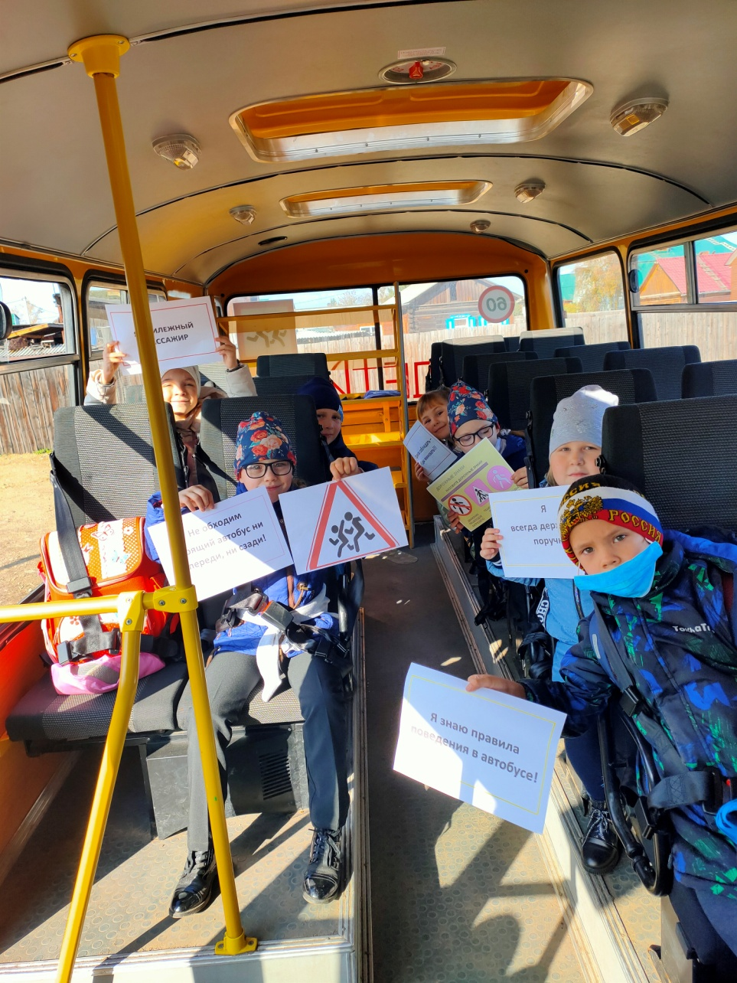
Акция «Безопасный автобус»

Slide 5
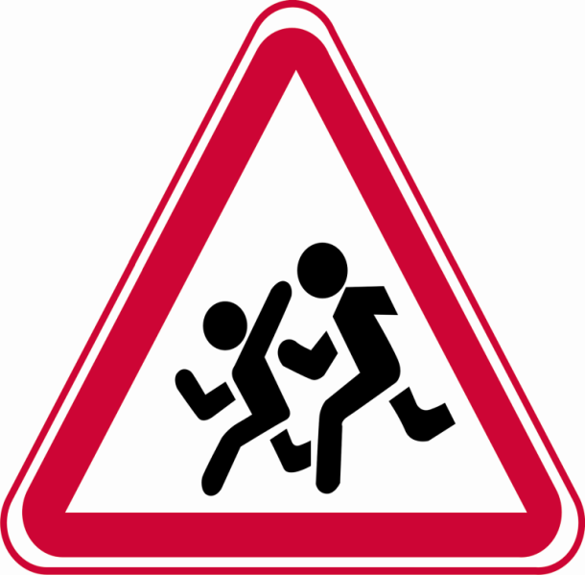
Интерактивный урок «Основы безопасного поведения на дорогах» (Госавтоинспекция Ирк.обл)
https://www.youtube.com/watch?v=Pg9-cs08vCk

Slide 6
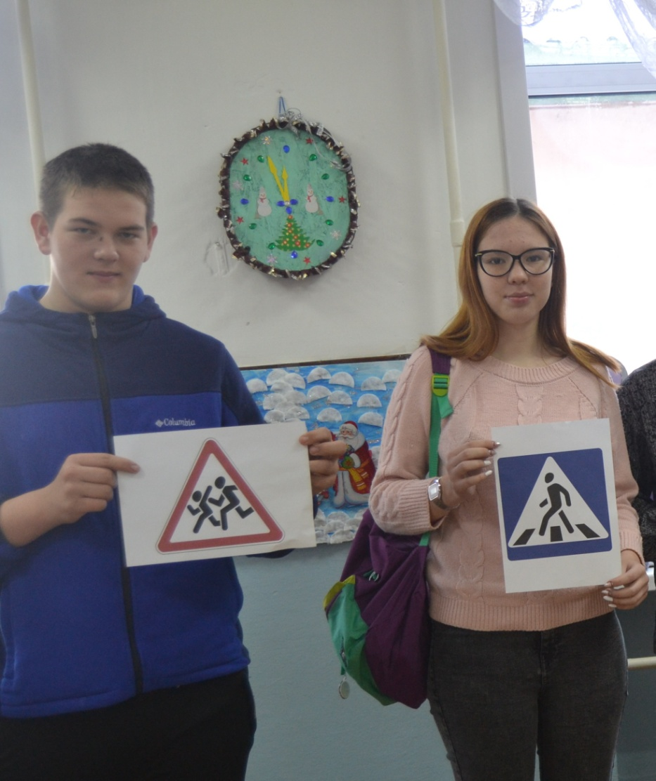
Круглый стол
«Я участник дорожного движения» (для старшеклассников)
Размещение схем безопасного маршрута «Дом-школа-дом»

